Slide 2
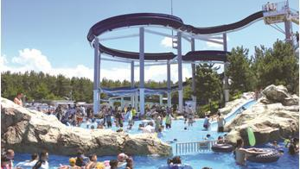
レジャープールアクアシアン
（芦屋町）

Slide 4
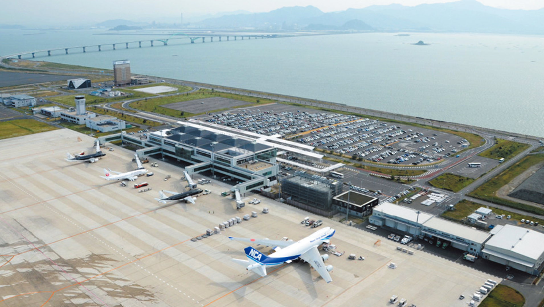
北九州空港
（北九州市・苅田町）

Slide 6
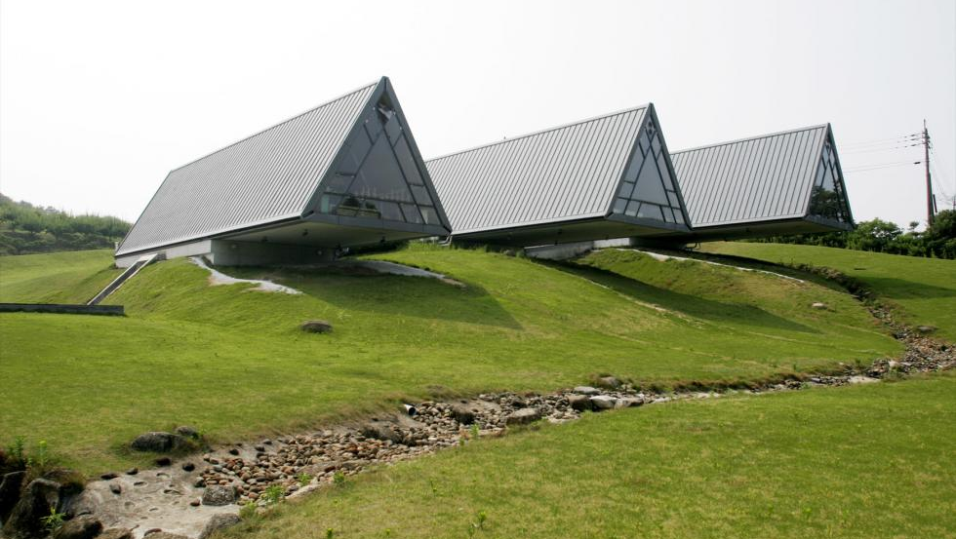
自然体験学習施設「ふれあい塾」
（福智町）

Slide 8
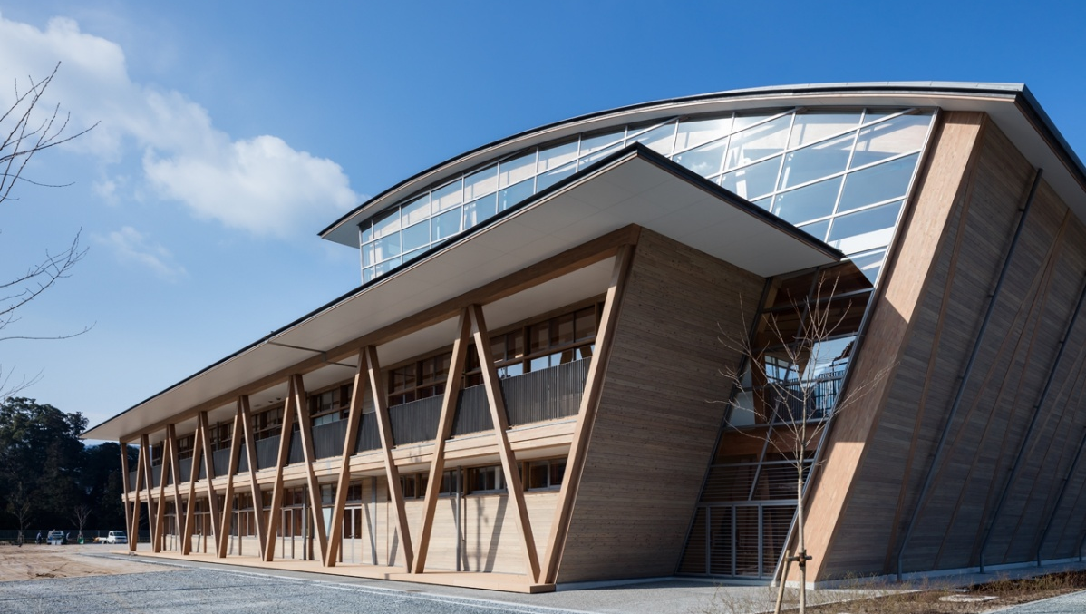
みやこ伊良原学園
（みやこ町）

Slide 10
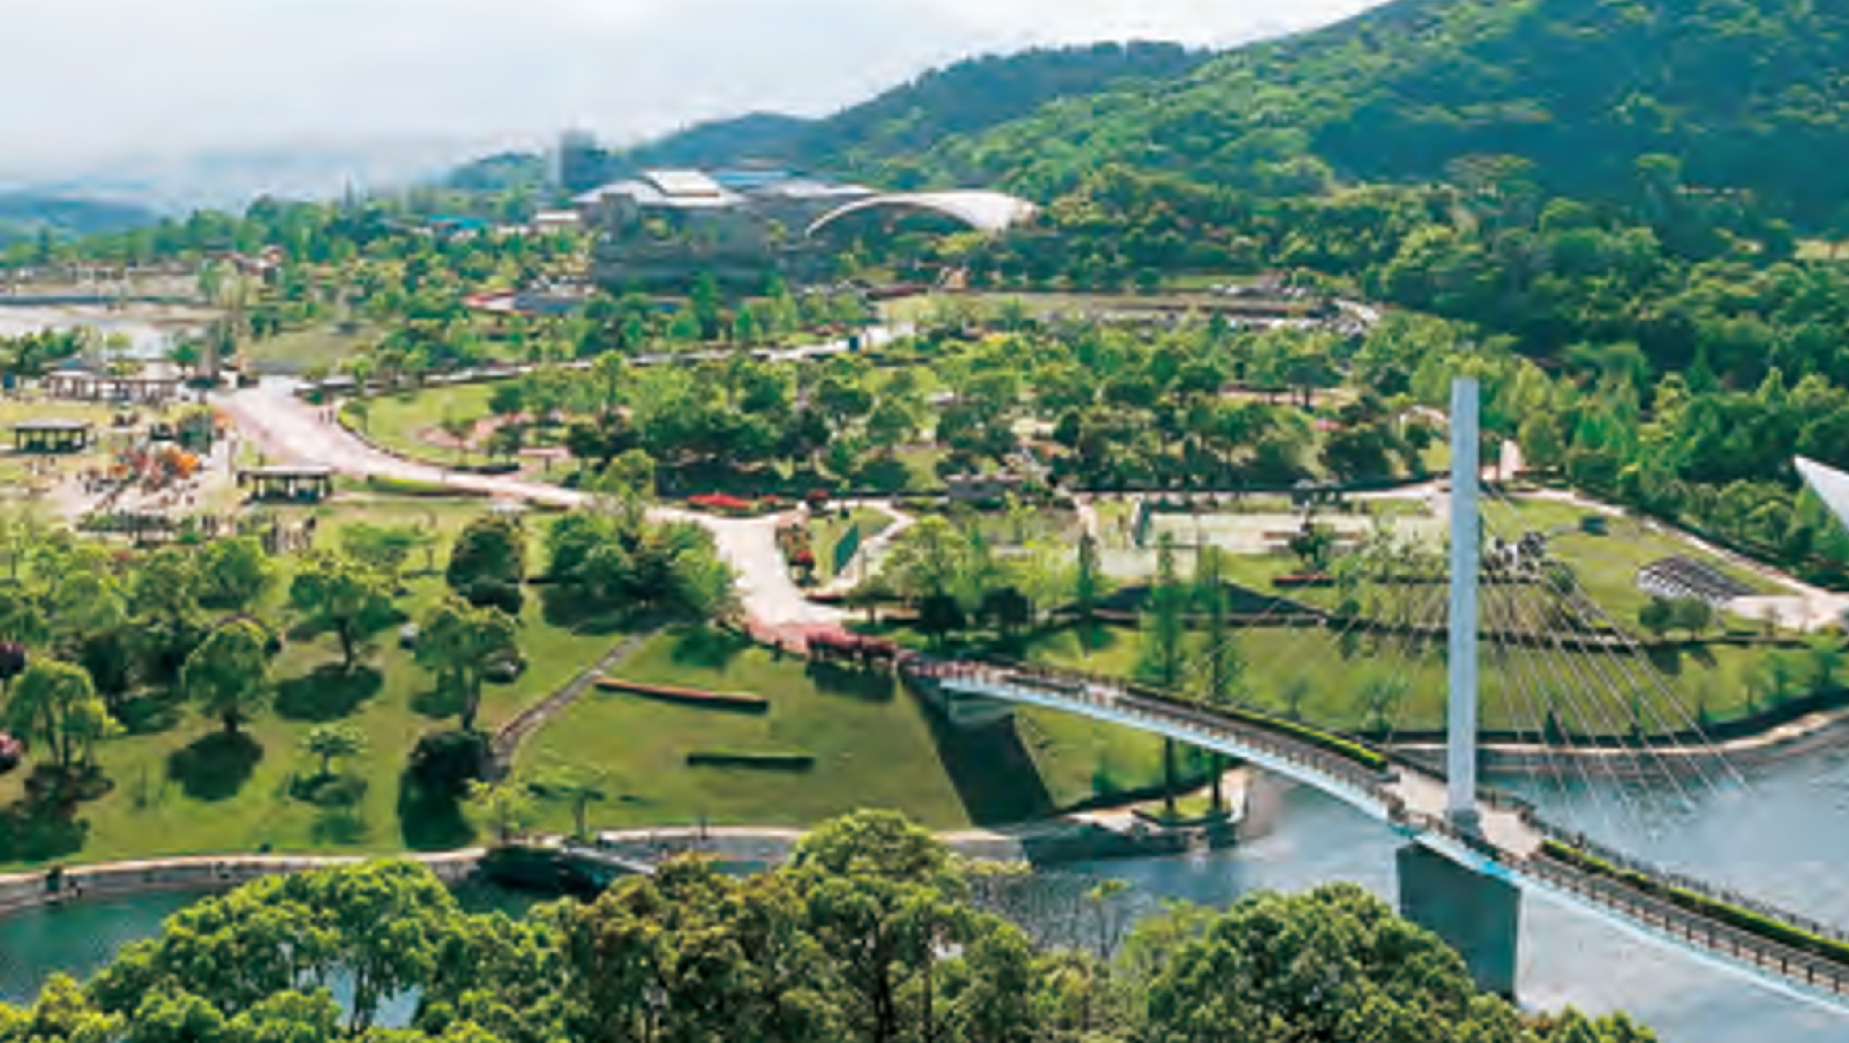
筑豊緑地
（飯塚市）

Slide 12
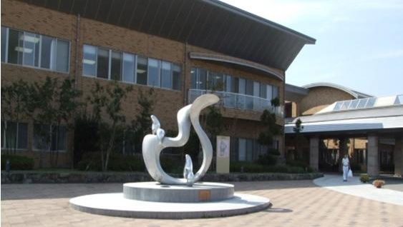
志免町総合福祉施設シーメイト
（志免町）

Slide 14
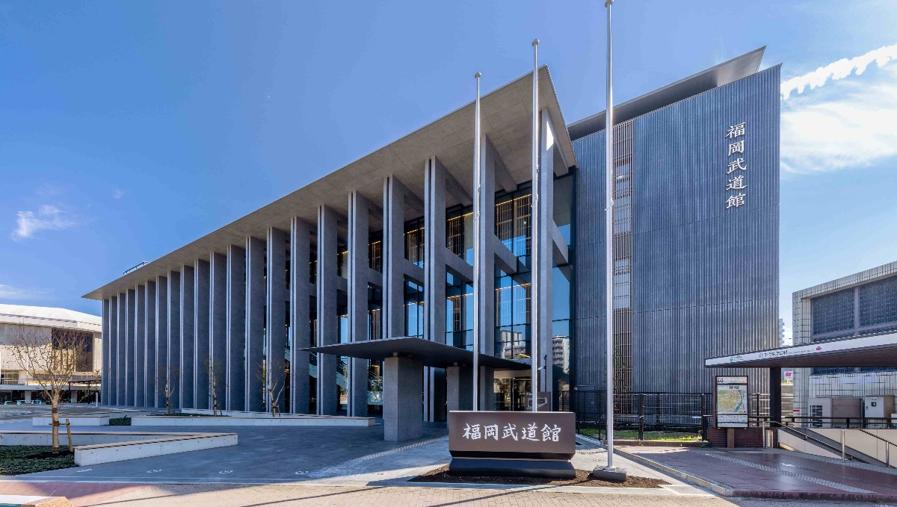
福岡武道館
（福岡市）

Slide 16
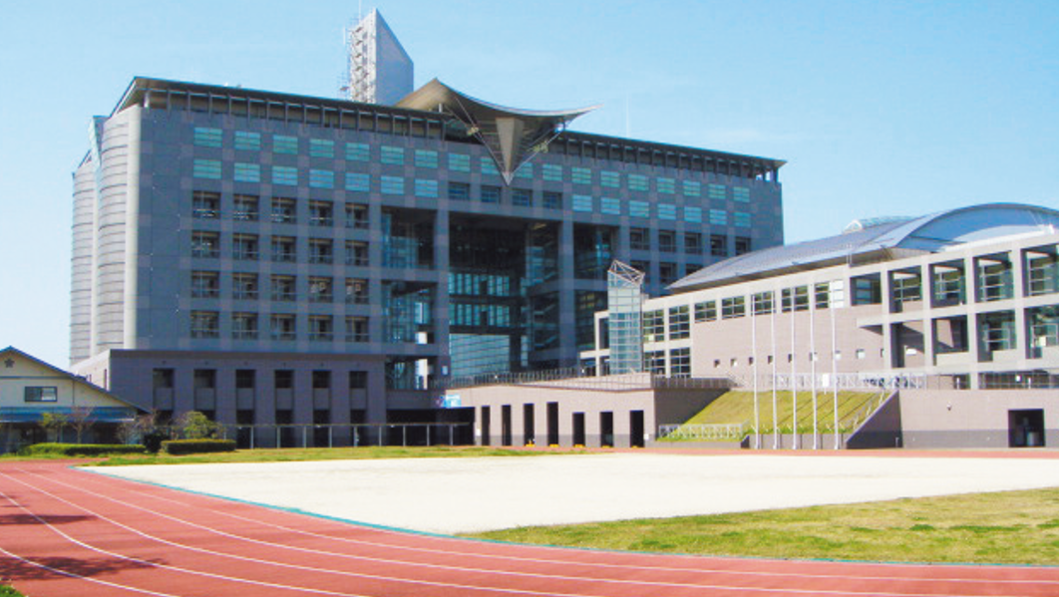
クローバープラザ
（春日市）

Slide 18
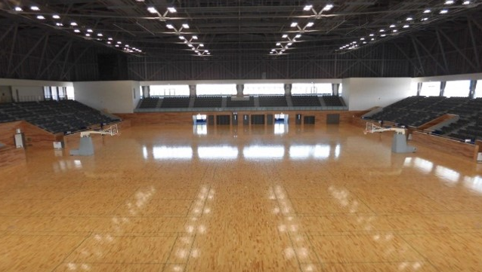
久留米総合スポーツセンター
（久留米市）

Slide 20
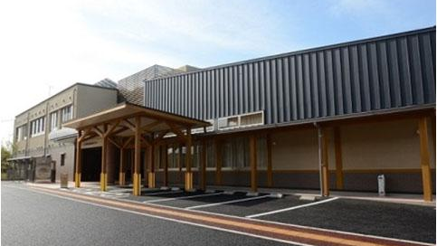
広川町町民交流センターいこっと
（広川町）

Slide 22
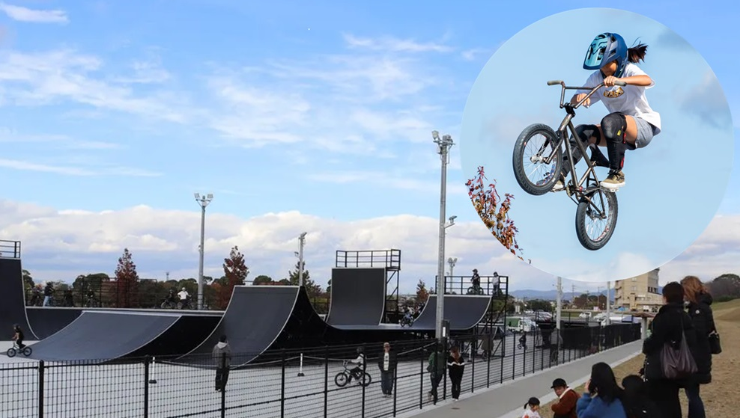
筑後広域公園BMXパーク
（筑後市）

Slide 24
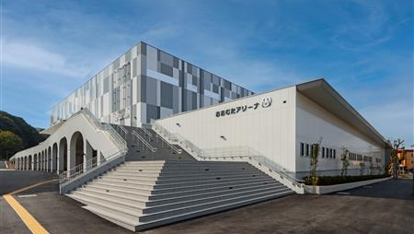
大牟田市総合体育館
「339おおむたアリーナ」
（大牟田市）

Slide 26
目 次
進む
1.
国民の納税義務
進む
2.
「税」の意義と役割を知ろう
進む
3.
税の歴史はどうなっているのだろう？
進む
4.
税金の種類と仕組み
進む
5.
福岡県や国の財政はどうなっているのだろう？
進む
6.
税金はどのように使われているのだろう？
進む
7.
私たちが生きる２１世紀の課題 （これからの社会と税金）
進む
8.
税の国際比較
進む
9.
将来に向けて
進む
10.
インターネットで税金のことを調べることができます

Slide 27

1
国民の納税義務
目次へ
納税の義務は憲法で定められています。
日本国憲法
第３０条
国民は、法律の定めるところにより、納税の義務を負ふ。
税金は国を維持し、発展させていくために欠かせないものですから、
憲法でも、税金を納めること(納税)を国民の義務と定めています。
この納税の義務は、勤労の義務、普通教育を受けさせる義務とならんで
国民の三大義務の一つとされています。
詳しく学ぼう
調べてみよう ： 納税の義務 https://www.nta.go.jp/taxes/kids/hatten/page14.htm

Slide 28

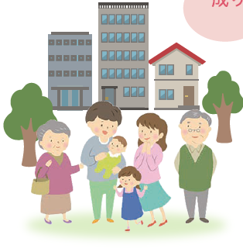

2
「税」の意義と役割を知ろう
1
「税」は社会の会費
年金、医療などの社会保障・福祉や、水道、道路などの社会資本整備、教育や警察、消防、防衛といった公共サービス
は、私たちの豊かな暮らしには欠かせないものですが、その提供には多額の費用がかかります。
こうした 公共サービスは、市場の民間サービスのみに依存すると、必要な量・水準のサービスが提供されません。
このため、こうしたサービスの費用を賄うためには、みんなが納めている税を財源とすることで、公的に実施する
ことが求められます。
このように、みんなが互いに支え合い、共によりよい社会を築いていくため、公共サービスの費用を広く公平に分か
ち合うことが必要です。まさに、税は「社会の会費」であると言えます。
しじょう
まかな
「支え合い」により
成り立っている社会
公的サービス
教育
福祉
水道
道路等
税金
提供
年金
医療
警察・消防
防衛

Slide 29
2
「税」の意義と役割を知ろう
2
「税」の役割
公共サービス・社会資本を提供する（財源調達）
税は、前述のような「公共サービス」の財源を調達する最も基本的な手段であり、税制の最も直接的かつ重要な役割です。
さい ぶん ぱい
所得の差を縮める（所得の再分配）
るい しん
所得税や相続税には、経済力のある人により大きな負担を求める累進性があり、社会保障給付等の歳出とあいまって、所得や資産の再分配の役割を果たしています。
さいしゅつ
景気を修正する（経済の安定化）
こうきょう
税は、好況期には税負担が増えて消費を抑制する方向に作用し、不況期には逆に税負担が減って消費を刺激する方向に作用することで、自動的に景気変動を小さくし経済を安定化する役割を果たしています。

Slide 30
2
「税」の意義と役割を知ろう
目次へ
3
「税」の三原則
公平の原則
・ 経済力が同等の人に等しい負担を求める「水平的公平」
・ 経済力のある人により大きな負担を求める「垂直的公平」
・ 近年では「世代間の公平」が一層重要に
中立の原則
簡素の原則
税制が個人や企業の経済活動における
選択を歪めないようにする
税制の仕組みをできるだけ簡素にし、
理解しやすいものにする

Slide 32
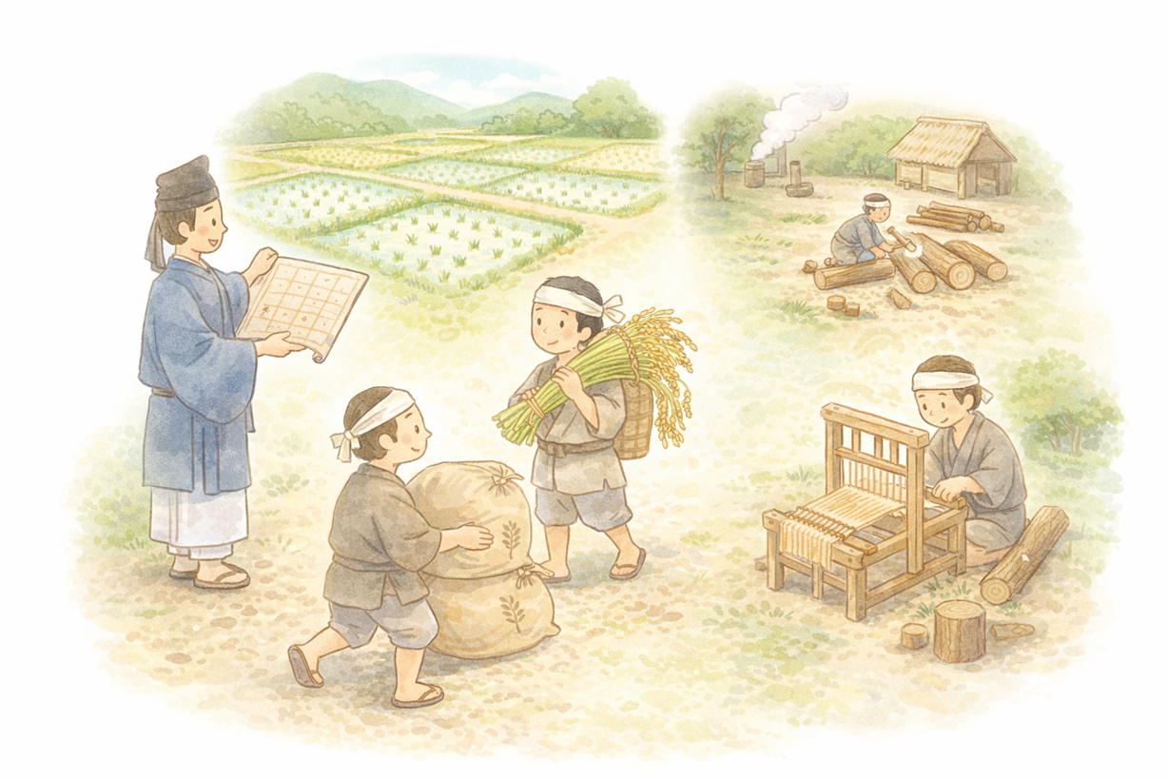
古 代
一覧に戻る
主なできごと
税に関する主なできごと
飛鳥時代
大化の改新が始まる。
大化の改新では、新しい租税制度を含む政治の方向が示され、後の大宝律令では、班田収授の法により、農民には田を与える代わりに、租・庸・調という税のほか、雑徭という労役が課されました。
班田収授の法が崩れ、荘園が各地にできました。荘民には領主から年貢、公事、夫役が課されました。
平安時代
そ
よう
ちょう
平安京に都を移す。
ぞう よう
ね ん ぐ
く じ
ふ やく

Slide 34
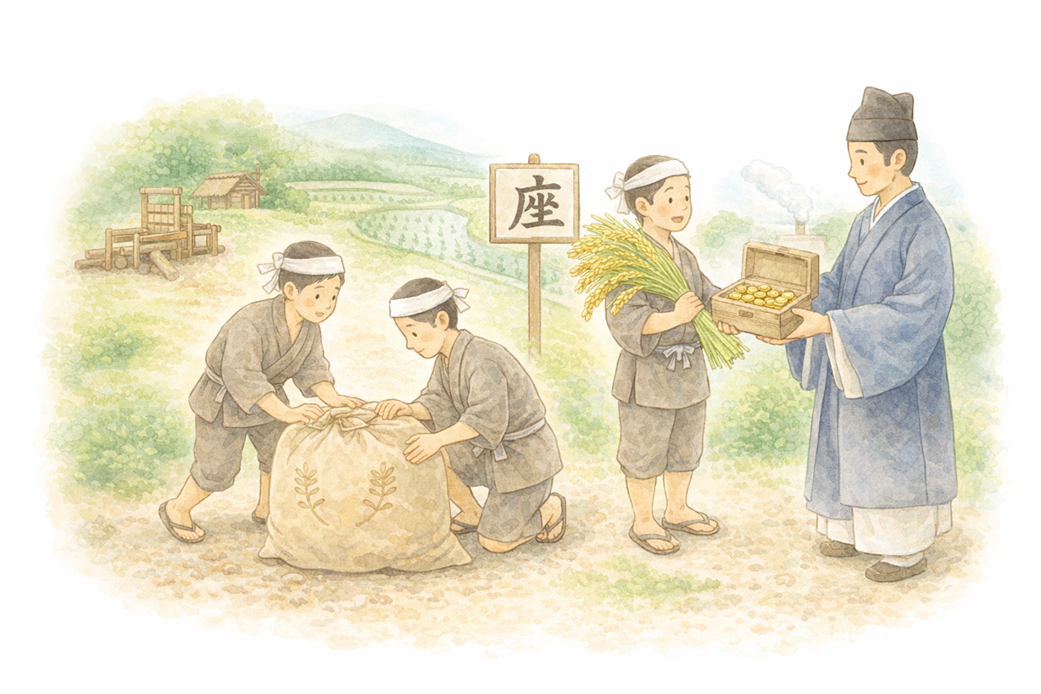
中 世
一覧に戻る
主なできごと
税に関する主なできごと
鎌倉時代
源頼朝が征夷大将軍になる。
守護、地頭に税の徴収権が与えられました。
また、座（同業組合）が作られ生産、販売を独占する代わりに、座役という税を納めました。
室町時代
足利尊氏が征夷大将軍になる。

Slide 36
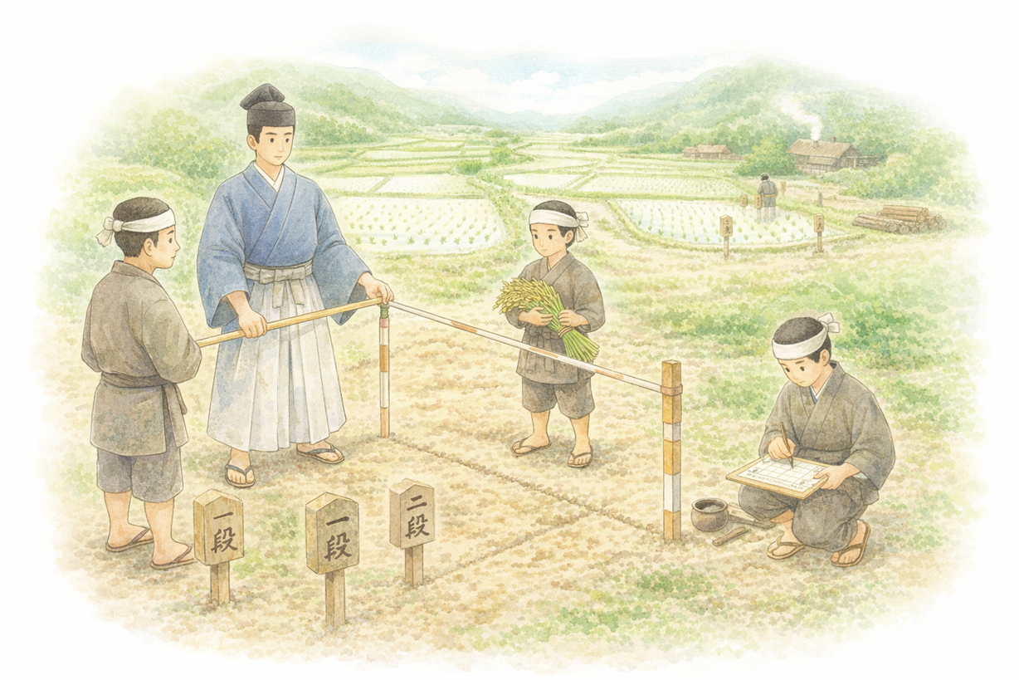
近 世
一覧に戻る
主なできごと
税に関する主なできごと
安土桃山時代
豊臣秀吉が全国を統一する。
豊臣秀吉は、全国の土地調査を行い、農地の面積だけでなく、土地の良し悪しや農地の収穫高などを調べて年貢をかけました（太閤検地）。
江戸時代は税は田畑に課税される年貢中心でした。また、町人には、清酒や醤油の製造、牛馬の売買などに免許料や営業税のような運上金・冥加金などが課されました。
江戸時代
徳川家康が 征夷大将軍になる。
うん じょう
みょう が

Slide 38
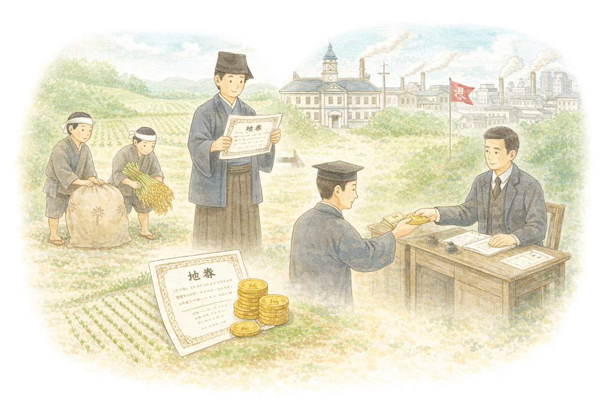
近 代
一覧に戻る
主なできごと
税に関する主なできごと
明治時代
明治政府は、歳入の安定化をはかるため、租税制度の改革に着手し、1873年（明治６年）には、地租改正を実施し、地価の３%を課税し、現金で納めるようにしました。
明治政府が成立する。
ち そ
かい せい
大日本帝国憲法が発布される。

Slide 40
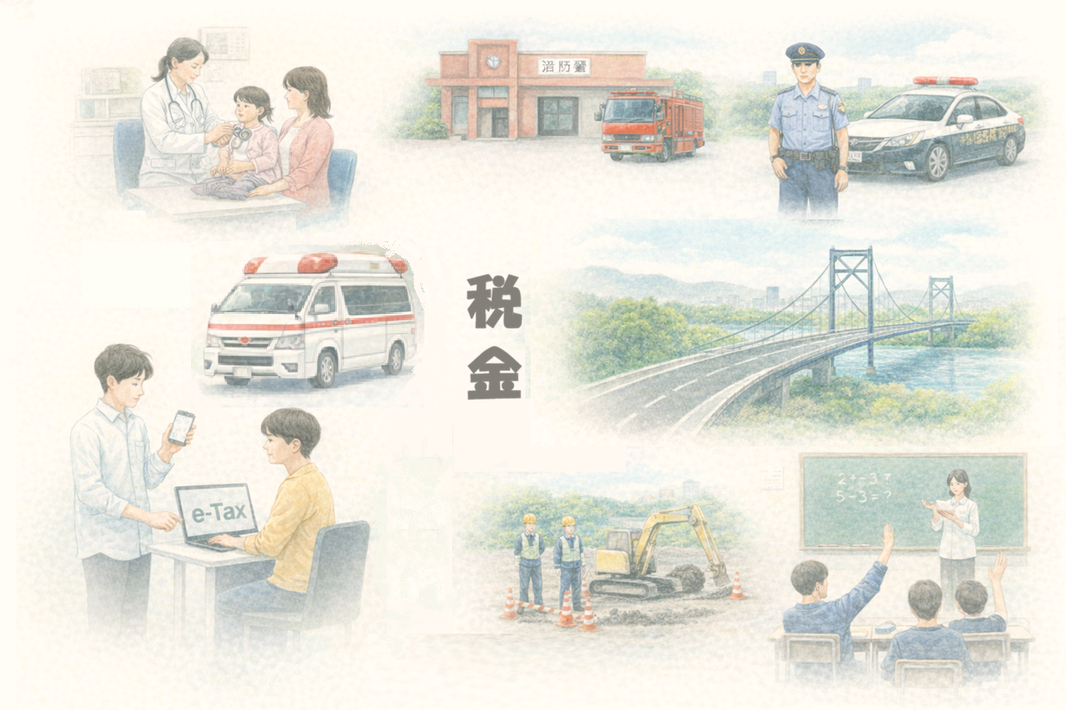
現 代
一覧に戻る
主なできごと
税に関する主なできごと
昭和時代
日本国憲法が公布される。
1946年（昭和21年）には新憲法が公布され､教育､勤労に並ぶ三大義務のーつとして納税の義務が設けられました。
1950年（昭和25年）には､シャウプ勧告に基づく税制改革が行われました。
1989年（平成元年）に、将来にわたって安定的な税制を確立するために消費税（3％）の導入や所得税の減税などを含む大幅な税制の改革が行われました。
2011年（平成23年）に、東日本大震災の復興に必要な財源を確保するため、復興特別所得税などが創設されました。
平成・令和時代
東日本大震災が起きる。

Slide 42
4
税金の種類と仕組み
私たちの暮らしの中には、約50種類の税があります。税は、どこに納めるかによって国税と地方税に分類されますが、視点の違いからいくつかの分類方法があります。
納める場所
納める方法
使いみち
直接税
普通税
税 金
税金を負担する人と納める人が同じ税金
税金の使いみちが決められていない税金
国 税
地方税
間接税
目的税
消費税のように実質的に税金を負担する人（消費者）と納める人（お店の人など）が
異なる税金
税金の使いみちが決められている税金
県 税
市町村税

Slide 43

4
税金の種類と仕組み
誰が、どんな税を
納めているのかな？
直接税の種類（主なもの）
(令和８年４月現在)
所 得 税
個人の１年間の利益（所得）に対してかかります。
国
東日本大震災の復興に必要な財源の確保のため、創設されたもので、個人の所得に対してかかります。
復興特別所得税
目的税
法 人 税
会社や協同組合などの法人の利益（所得）に対してかかります。
税
相 続 税
亡くなった人から財産を引き継いだときにかかります。
ぞう よ ぜい
個人から財産をもらったときにかかります。
贈 与 税

Slide 44
4
税金の種類と仕組み
誰が、どんな税を
納めているのかな？
直接税の種類（主なもの）
(令和８年４月現在)
県 民 税
県内に住所または事業所のある個人・法人にかかります。
地
県
事業を営んでいる個人や法人の利益（所得）にかかります。
事 業 税
税
自 動 車 税
自動車を所有しているときにかかります。
方
不 動 産 取 得 税
土地や建物を取得したときにかかります。
市
市 町 村 民 税
市町村内に住所または事業所のある個人・法人にかかります。
町
税
村
固 定 資 産 税
土地や家屋、事業に使う機械などを所有しているときにかかります。
税
軽 自 動 車 税
軽自動車や原動機付自転車などを所有しているときにかかります。

Slide 45
4
税金の種類と仕組み
誰が、どんな税を
納めているのかな？
間接税の種類（主なもの）
(令和８年４月現在)
商品を買ったときや、サービスの提供を受けたときに、地方消費税と合わせてかかります（消費税7.8％＋地方消費税2.2％＝10％）。
消 費 税
しゅ
ぜい
清酒、ビール、ウイスキーなどを製造場から出荷したときにかかります。
酒 税
国
き はつ ゆ ぜい
自動車のガソリンなどを製造場から出荷したときにかかります（1L当たり24.3円）。
揮 発 油 税
たばこを製造場から出荷したときにかかります。たばこ税とたばこ特別税があります（1,000本当たり7,622円）。
た ば こ 税
税
関 税
輸入品にかかります。
けい ざい
各種の契約書、領収書などのような、経済取引を行ったときに作成される文書にかかります。
印 紙 税

Slide 46
4
税金の種類と仕組み
誰が、どんな税を
納めているのかな？
間接税の種類（主なもの）
(令和８年４月現在)
商品を買ったときや、サービスの提供を受けたときに、消費税と合わせてかかります（消費税7.8％＋地方消費税2.2％＝10％）。
地 方 消 費 税
地
たばこの製造者などが、小売販売業者に売り渡したときに、たばこの本数に応じてかかります（1,000 本当たり1,070 円）。
県
県 た ば こ 税
税
ゴルフ場利用税
ゴルフ場を利用したときにかかります。
方
県内の宿泊施設に宿泊したときにかかります（観光振興のために使われる ）。
※福岡県のほか、一部の自治体で導入されています。
宿 泊 税
目的税
市
たばこの製造者などが、小売販売業者に売り渡したときに、たばこの本数に応じてかかります（1,000 本当たり6,552 円）。
町
市町村たばこ税
税
村
こうせん よくじょう
にゅう とう ぜい
温泉（鉱泉浴場）に入浴したときにかかります
（環境衛生施設・消防施設などの整備や観光振興のために使われる ）。
税
入 湯 税
目的税

Slide 47









4
税金の種類と仕組み
消費税についての説明
お店
消費者から預かった
消費税の額を計算して納める。
お店の売上
消費者
1000円
1000円
100円
100円
税務署
にっぽん
納められた消費税を日本銀行に預ける。
品物の金額1,000円と一緒に
消費税100円を支払う。
(消費税を負担する)
100円
日本銀行
預けられた消費税を国のお金 (国庫金)
として保管する。
にっぽん
お店は、 消費税を預かって
まとめて納めているんだね。
78円
22円
国 （国税）
地方 （地方税）
7.8％
2.2％
※消費税は国税（消費税）と地方税（地方消費税）に分かれていて10%のうち7.8%が国税、2.2％が地方税です。

Slide 48







4
税金の種類と仕組み
税金の流れと納め方
自分で商売をしている場合
会社などに勤めている場合
ＹｏｕＴｕｂｅｒや大工さんなど自分で
商売をしている方は確定申告で
税金を納めています。
会社員は、毎月会社から払われる
給料の中から、税金(所得税・住民税)
が差し引かれています。
個人事業主
会社
自分で税金を計算して税務署に申告(申し出ること）し、納めます (確定申告)。
会社は、社員から預かった税金をまとめて納めます（源泉徴収）。
所得税
住民税
都道府県
市町村
税務署
（国）
（地方公共団体）

Slide 49












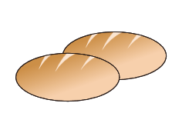

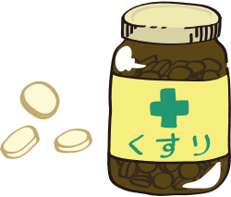
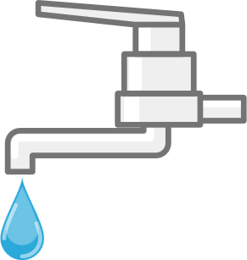
4
税金の種類と仕組み
3％
1989年（平成元年）
1987年（平成9年）
5％
（地方消費税１％を含む）
【消費税の歴史】
2014年（平成26年）
8％
（地方消費税１.7％を含む）
2019年（令和元年）
けい げん ぜい りつ
10％
（地方消費税2.2％を含む）
軽減税率制度の導入
8％
軽減税率対象品目
標準税率対象品目
10％
消費税の軽減税率制度
飲食料品
外 食
酒 類
新聞
野菜
弁当
飲料
レストラン等での食事
ビール
ワイン
令和元年10月１日から、消費税及び地方消費税の税率が8％から10％に引き上げられると同時に、消費税の軽減税率制度が実施されています。
魚
精米
パン
その他
医薬品・
医薬部外品
水道水
テイクアウト・持ち帰り・宅配は
軽減税率

Slide 50
4
税金の種類と仕組み
豆
知
識
みんなが納めた消費税の使いみち
消費税（7.8％）は、私たちの老後を支える年金、医療、介護および子ども・子育て支援（社会保障４経費）に使われます。
地方消費税（2.2％）は、消費税から配分される地方交付税と合わせて、社会保障費などに使われます。
年金、医療、介護、少子化
消費税
7.8％
社会保障４経費
社会保障費
地方交付税として
社会保障や
地域のために
地方消費税
2.2％
地方へ

Slide 51

4
税金の種類と仕組み
Q1
なぜ消費税を導入したのでしょう？２つの理由を考えてみよう！
①
②

Slide 52
4
税金の種類と仕組み
目次へ
Q1
なぜ消費税を導入したのでしょう？２つの理由を考えてみよう！
答え
①
景気の変化に左右されにくく、税収が安定しているため。
②
公平に、薄く広く、皆が負担する仕組みだから。
詳しく学ぼう
２「税」の現状を知ろう…もっと知りたい税のこと 令和7年６月:財務省 https://www.mof.go.jp/tax_policy/publication/brochure/zeisei0707_pdf/02.pdf

Slide 53
5
福岡県や国の財政はどうなっているのだろう？
地方公共団体や国はどのような目的や事業のために、どれぐらいの支出を行うか、また、それを賄う財源をいかにして集めるかという財政の内容を明らかにするために、一定の期間に区切って（会計年度）、歳入（収入）と歳出（支出）の予定を 「予算」という形で示しています。
福岡県や国の歳入はどれくらいの規模なのでしょうか。また、そのうち、税金で賄っている割合はどれくらいなのか、確かめてみましょう。
まかな
まかな

Slide 54
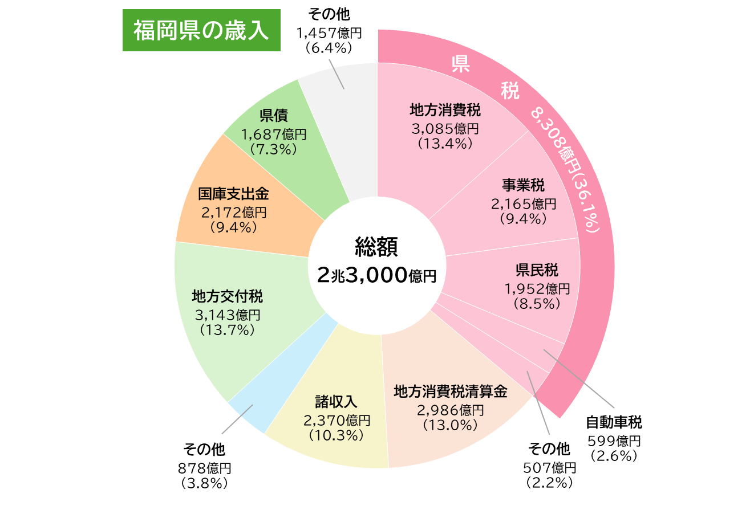
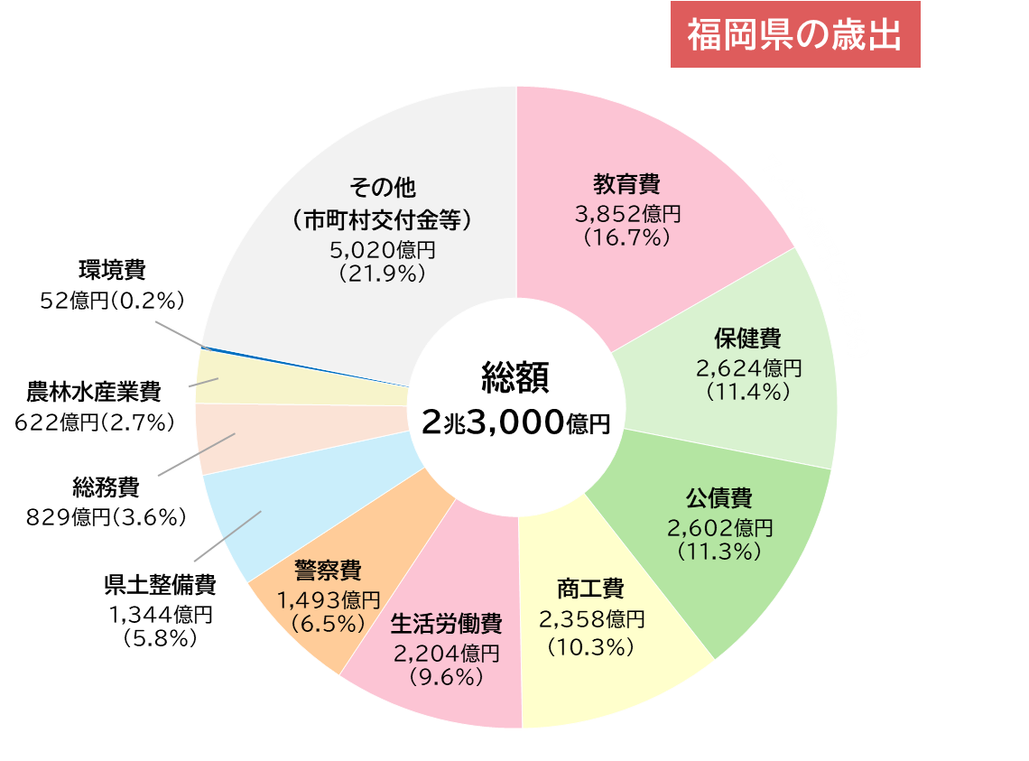
5
福岡県や国の財政はどうなっているのだろう？
福岡県の財政
（令和8年度一般会計当初予算）
※端数処理の関係により合計が一致しない箇所があります。

Slide 55
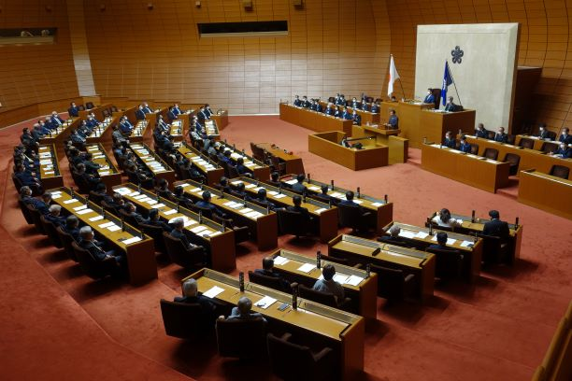

5
福岡県や国の財政はどうなっているのだろう？
福岡県の財政
（令和8年度一般会計当初予算）
令和8年度当初予算では、県税は歳入全体の約３割以上を占めており、皆さんの暮らしを豊かにし、住み良い社会を築くための大切な財源となっています。
県民の皆さんと手を携えて未来への扉を開き、本県を九州のリーダー県として、 さらに飛躍・発展させ、県民の皆さんが安心してたくさんの笑顔で暮らせる福岡県を目指します。
※端数処理の関係により合計が一致しない箇所があります。
福岡県では、県民が安心して暮らせるように、さまざまな公共サービスを行っています。これらの財源として、地方税（県税）を集め、どこに、何を、どんな目的で、どれくらいの金額を使い実施するかを、県民の代表者が「県議会」の場で決めています。
県議会

Slide 56
5
福岡県や国の財政はどうなっているのだろう？
福岡県の財政
（令和8年度一般会計当初予算）
※端数処理の関係により合計が一致しない箇所があります。

Slide 57
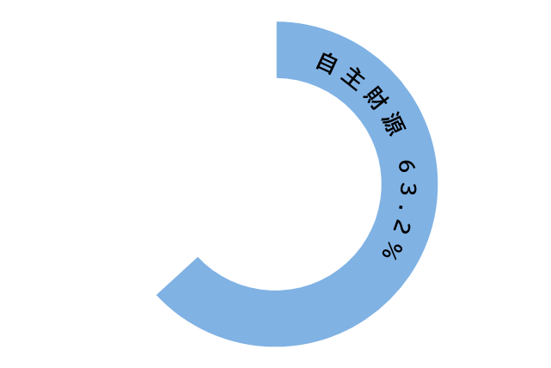
5
福岡県や国の財政はどうなっているのだろう？
豆
知
識
7,424億円（34.8％）
じ しゅ ざい げん
県税や市町村税など、地方自治体が自ら調達できる財源をいいます。
自主財源

Slide 58
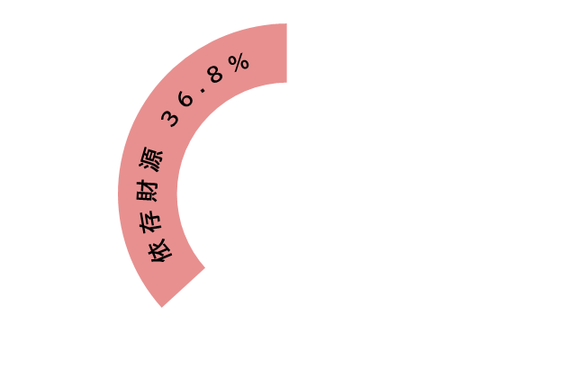
5
福岡県や国の財政はどうなっているのだろう？
豆
知
識
7,424億円（34.8％）
じ しゅ ざい げん
県税や市町村税など、地方自治体が自ら調達できる財源をいいます。
自主財源
ち ほう こう ふ ぜい
【地方交付税】
い ぞん ざい げん
地方自治体によって人口や企業の数などに差があるため、 そこで納められる税金（地方税）にも格差が出てきます。地方交付税は、全国の自治体が一定の水準の仕事ができるように、 国の集めた税金の一部を配分するものです。
依存財源
自主財源以外の財源で、国から受ける国庫支出金や地方交付税など、他に依存しているものをいいます。
こ っ こ し しゅつきん
【国庫支出金】
国が、地方自治体の行う公共事業などの特定の事業に対して、補助金や負担金などの形で交付するものです。
けん さい
【県 債】
県が実施する公共施設の建設事業・災害復旧事業などの財源とするための長期の借入金のことです。

Slide 59
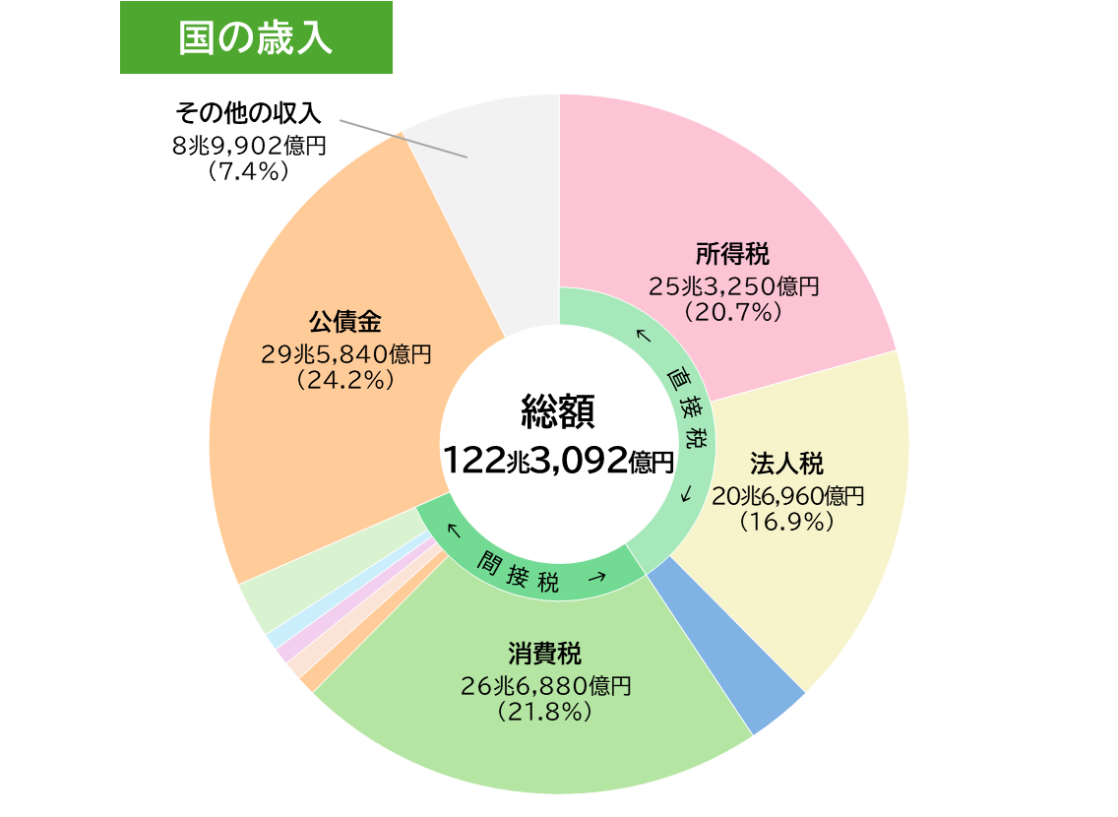
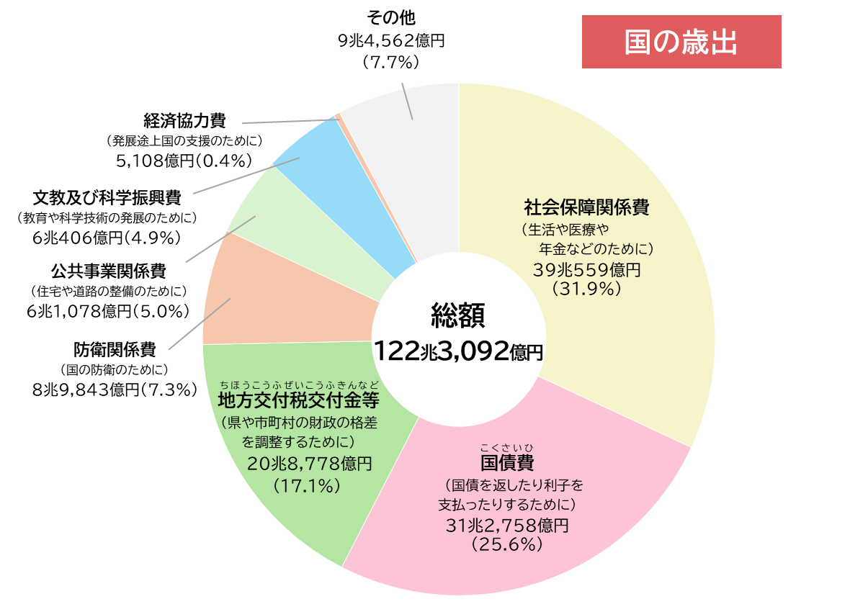
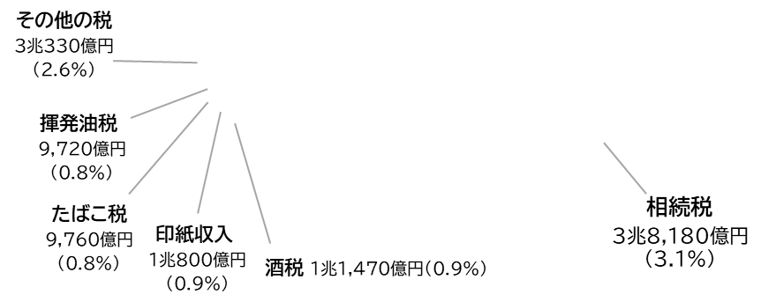
5
福岡県や国の財政はどうなっているのだろう？
国の財政
（令和8年度一般会計当初予算）
※端数処理の関係により合計が一致しない箇所があります。

Slide 60
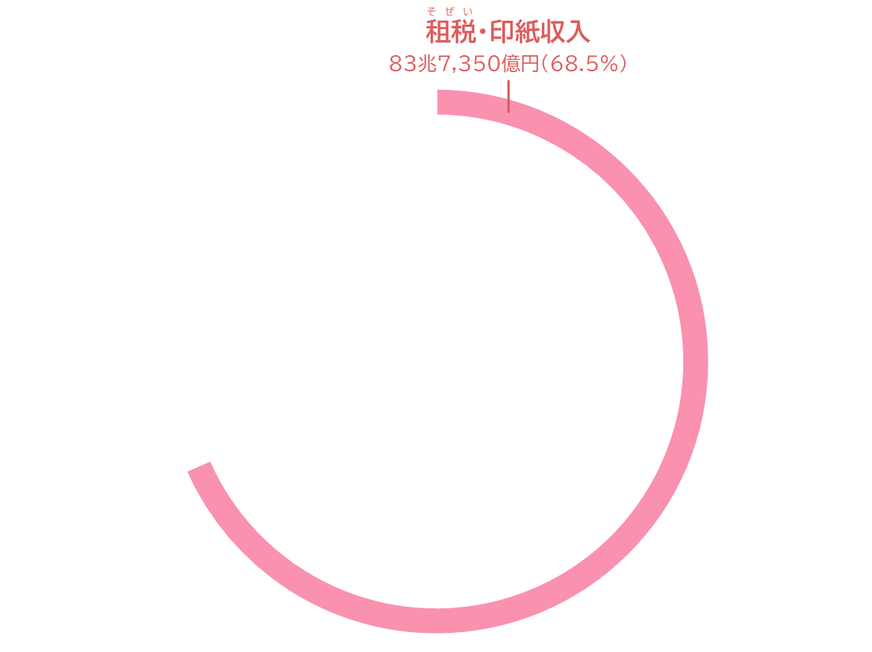

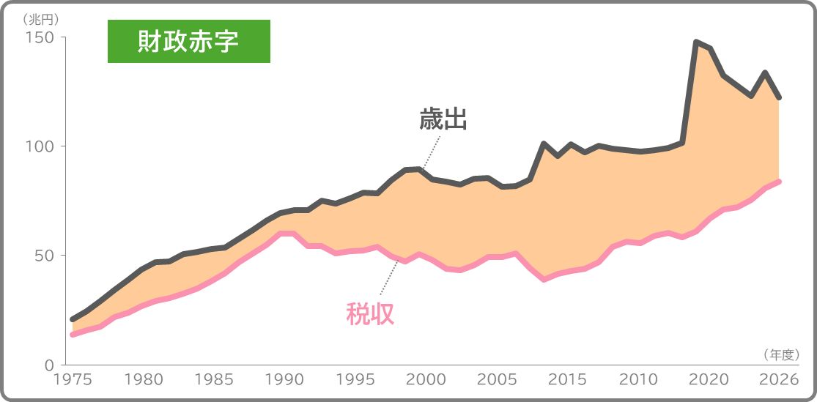
5
福岡県や国の財政はどうなっているのだろう？
目次へ
日本の財政は、将来世代に大きな負担を先送りにしているのか…
令和8年度当初予算では、国の税収は歳入全体の約7割です。国の財政は、歳出が税収を上回る状況（財政赤字）が続いています。
赤字分は公債金（国が不足している予算を補うために得た借入金）で賄われています。

Slide 61
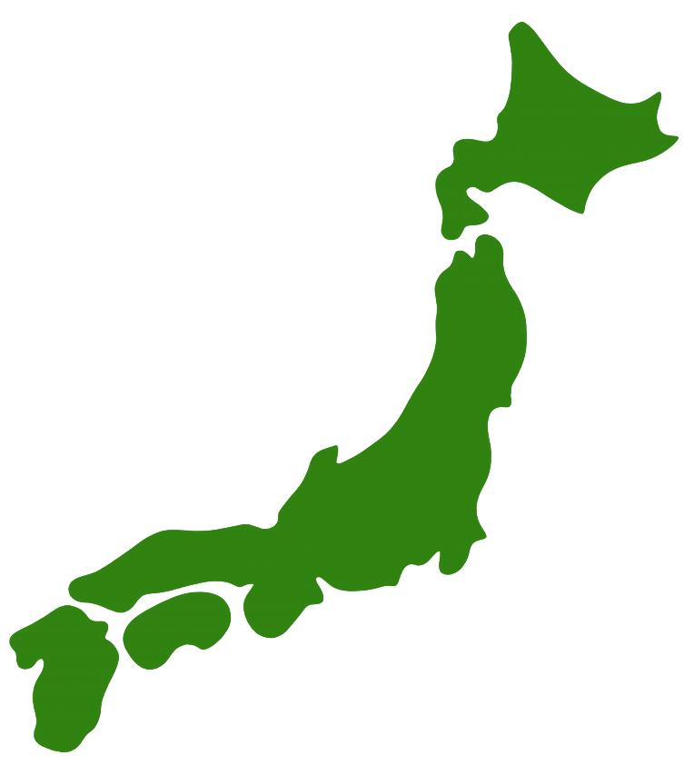




5
福岡県や国の財政はどうなっているのだろう？
目次へ
Q2
①～③の空欄を埋めよう！
必要な資金がたりないからお金を貸してください。
利子をつけてお返しします。
国は、５年、１０年などの期限を定めた ① 国債 を発行し、国民や会社から借りたお金を ② 公債金 といいます。
この ② 公債金 は、いずれ返さなければならない国の ③ 借金 となります。

Slide 62
5
福岡県や国の財政はどうなっているのだろう？
目次へ
Q2
①～③の空欄を埋めよう！
必要な資金がたりないからお金を貸してください。
利子をつけてお返しします。
答え
国は、５年、１０年などの期限を定めた ① 国債 を発行し、国民や会社から借りたお金を ② 公債金 といいます。
この ② 公債金 は、いずれ返さなければならない国の ③ 借金 となります。

Slide 63
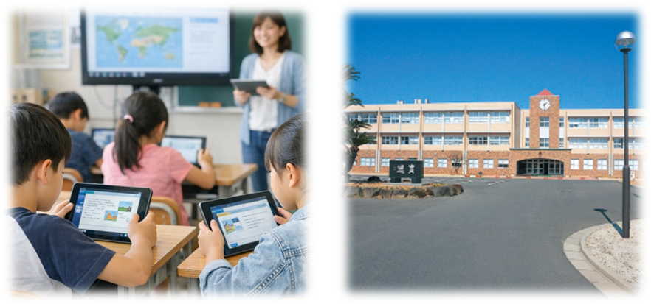


6
税金はどのように使われているのだろう？
しんこう
学校教育の振興
小学校・中学校・高校の建設、義務教育期間の教科書を無償で支給するなど、皆さんがより良い環境で教育が受けられるよう、さまざまな事業を行っています。
む しょう
公立学校の児童・生徒1人当たりの
国や県や市町村の年間教育費の負担額（令和5年度）
義務教育の費用
小学校
968,000円 × 6（年）
9,057,000円
いくとくかん
みやこぐん
中学校
1,083,000円 × 3（年）
県立育徳館中学校・高等学校（京都郡）
（校舎などの建設費約25億円）
いっかん
※中学・高校一貫教育校
私たち中学生１人に
使われている税金って月に約90,200円
もあるのね。
無償で支給されている教科書も中学校３年間分では１人当たり約18,400円（令和8年度用）かかっています。
中学校の校舎をつくるといくらかかる？
全学年で18クラスの学校をつくる場合、
約11億8,000万円の建築費用がかかります。

Slide 64



6
税金はどのように使われているのだろう？
公立学校の児童・生徒１人当たりの公費負担教育費（令和5年度）
（全国平均）
小学生
中学生
高校生（全日制）
約968,000円
約1,083,000円
約1,064,000円
※出所：文部科学省「令和6年度地方教育費調査（令和5会計年度）」

Slide 65
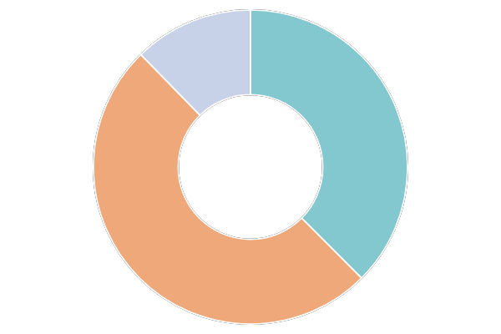
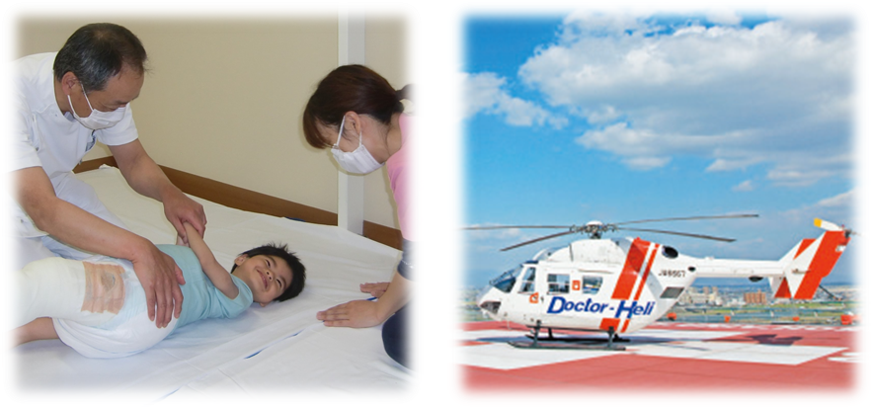

6
税金はどのように使われているのだろう？
保健・医療・福祉の充実
高齢者や体の不自由な人などのための施設や働く人
のための保育所の設置、私たちの健康を守るための医療施設の整備などを行っています。
国民医療費の概要（令和5年度 厚生労働省）
国民１人当たりの
公費医療費負担額
約145,000円
患者負担等
5兆9,201億円
（12.3％）
公費分
18兆331億円
（37.5％）
国民医療費
48兆915億円
保険料分
24兆1,383億円
（50.2％）
医療の充実
ドクターヘリ
「写真提供：久留米大学」

Slide 66

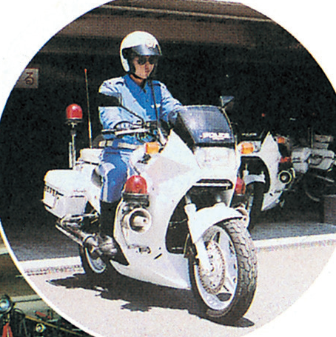
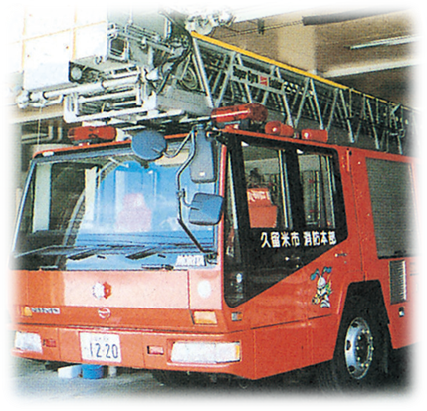
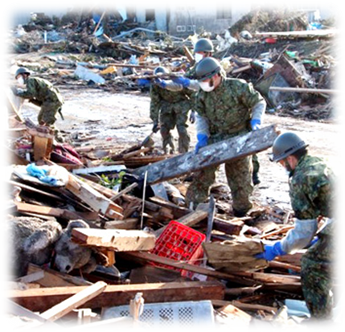
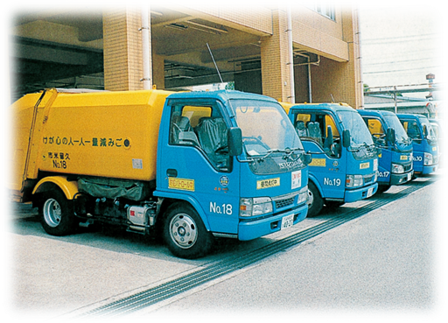
6
税金はどのように使われているのだろう？
生活の安全の維持
快適な暮らしの維持
私たちが安心して暮らせるように、犯罪の防止や交通安全の確保に当たっています。また、災害のときには人命救助や必要な物資を届けたりします。
警察や消防、ゴミ収集などは
「公共サービス」です。
ゴミ処理費用の国民１人当たりの
負担額は約23,600円（令和6年度）
警察署・消防署による公共サービス
災害からの人命救助や財産の確保
「写真提供：防衛省広報室」
30m級はしご車１台 約１億6,000万円
久留米市のごみ収集車
警察費・消防費の国民一人当たりの負担額 約46,900円（令和6年度）

Slide 67
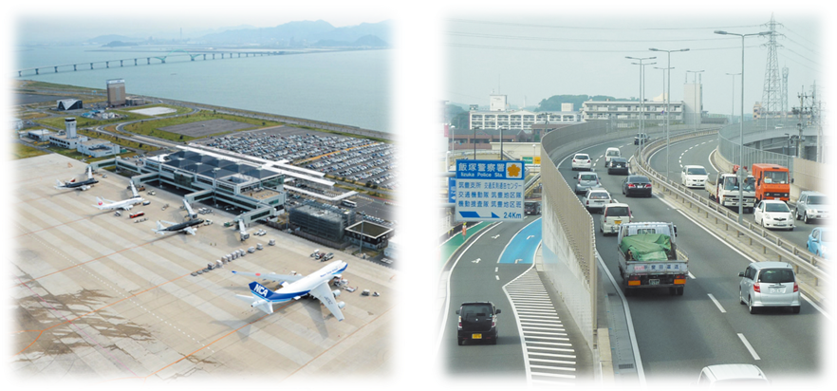
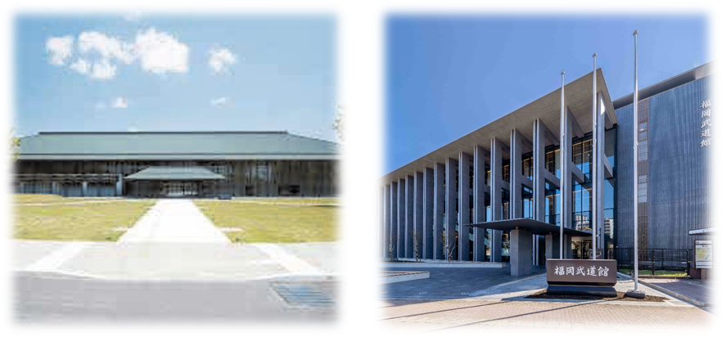
6
税金はどのように使われているのだろう？
道路や交通機関の整備
しん こう
文化・スポーツの振興
私たちの日常生活に欠かせない道路や橋、空港などを整備して、利便性の確保を行っています。
博物館・図書館などの社会教育施設や文化施設、プールなどのスポーツ施設の整備、文化財の保護などを行っています。
空港の整備
橋や道路の整備
文化施設の整備
スポーツ施設の整備
北九州空港 工事費
かたしま
飯塚市片島の立体交差道路工事費
九州歴史資料館 工事費
福岡武道館 工事費
約1,024億円
約86億円
約36億円
約120億円
（平成22年11月小郡市に移転開館）
（令和８年１月開館）

Slide 68
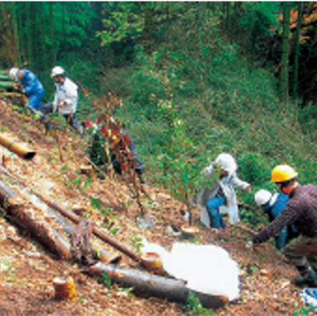

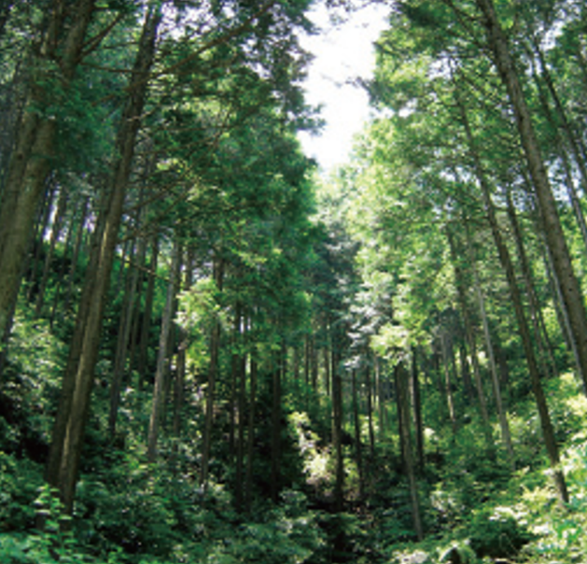
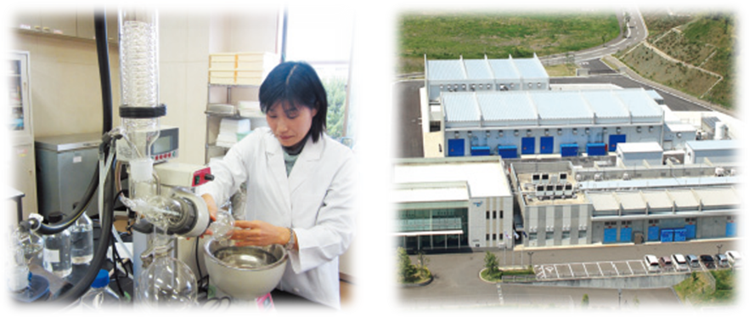
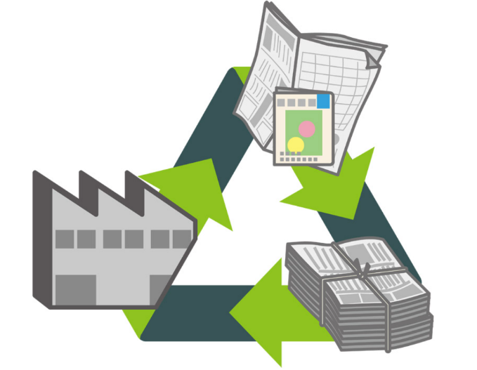
6
税金はどのように使われているのだろう？
目次へ
しん こう
産業の振興
環境の保護や整備
高品質で安全な農林水産物を提供するための品種改良や技術の開発、また漁港の整備、林道の整備などを行っています。
商工業の発展と振興のため、中小企業の経営相談や技術指導、新しい産業を創出するための研究開発機能の強化などを行っています。
自然の保護、公害対策やリサイクルなど、快適な環境づくりを進めています。
みんなが納めた税金は
いろいろな身近なところに
使われているんだね。
農林業に関する技術の開発
（福岡県農林業総合試験場）
水素エネルギー製品研究試験センター
自然環境の保全（森林整備）
し げん
資源リサイクル

Slide 69
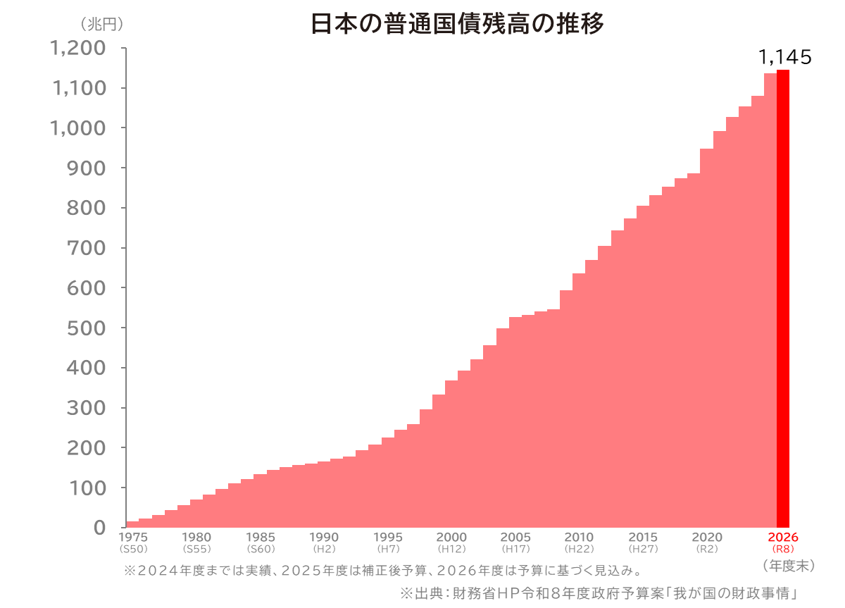
7
私たちが生きる２１世紀の課題 （これからの社会と税金）
1
増え続ける国債残高
国債残高は年々増え続け、返済に追われているため社会を支える支出（一般歳出）が低下し、大きな問題となっています。

Slide 70
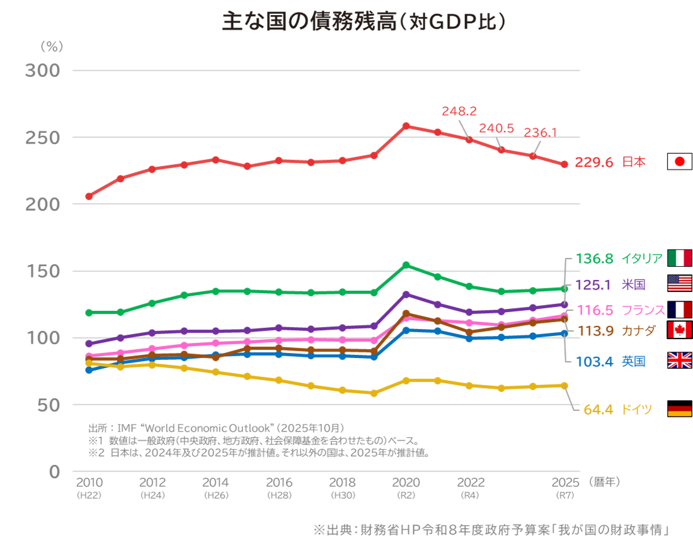
7
私たちが生きる２１世紀の課題 （これからの社会と税金）
2
借金の水準
日本の借金総額は、主要先進国の中で最悪の水準となっています。
※｢GDP｣とは、国の１年間の経済活動の規模を表します。借金をどれくらい負担できるかは、 その国の経済活動の規模で変わってくるので、借金の水準はGDP比で国際比較されます。

Slide 71
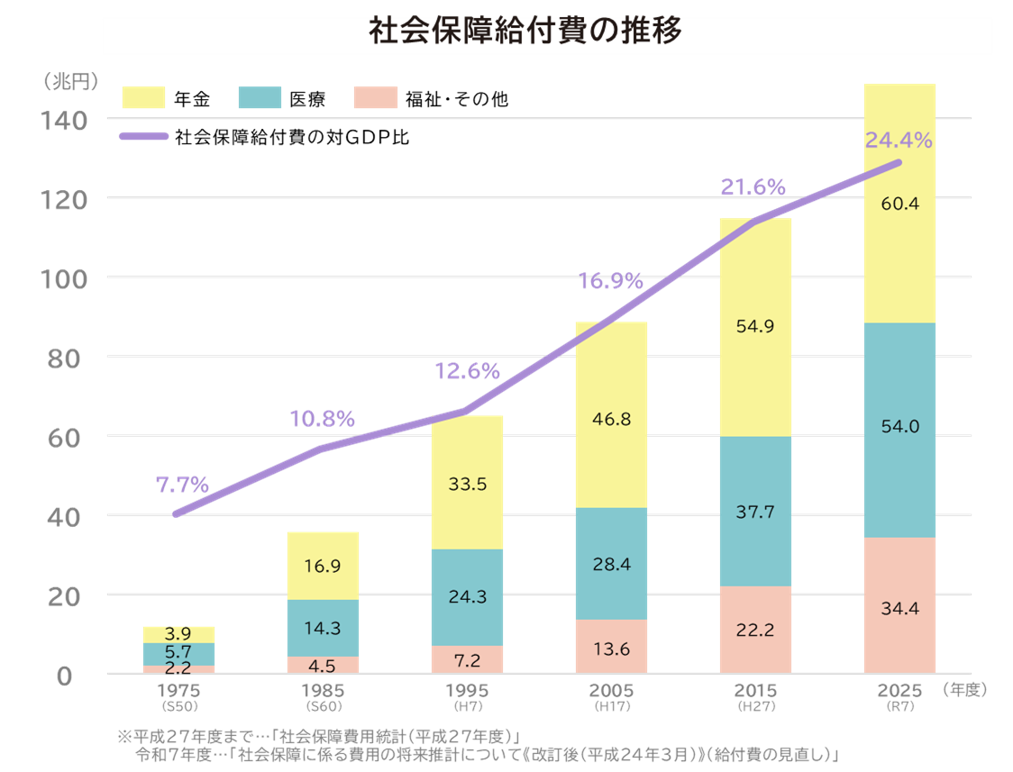
7
私たちが生きる２１世紀の課題 （これからの社会と税金）
3
少子高齢社会の進展
わが国の平均寿命は男81.0歳、女87.1歳（令和7年簡易生命表による）で男女合わせた場合は世界一の長寿国です。
一方では出生数が年々低下している状況があります。
そのため、全人口にしめる高齢者（65歳以上）の割合は世界で最も高くなっています。

Slide 72
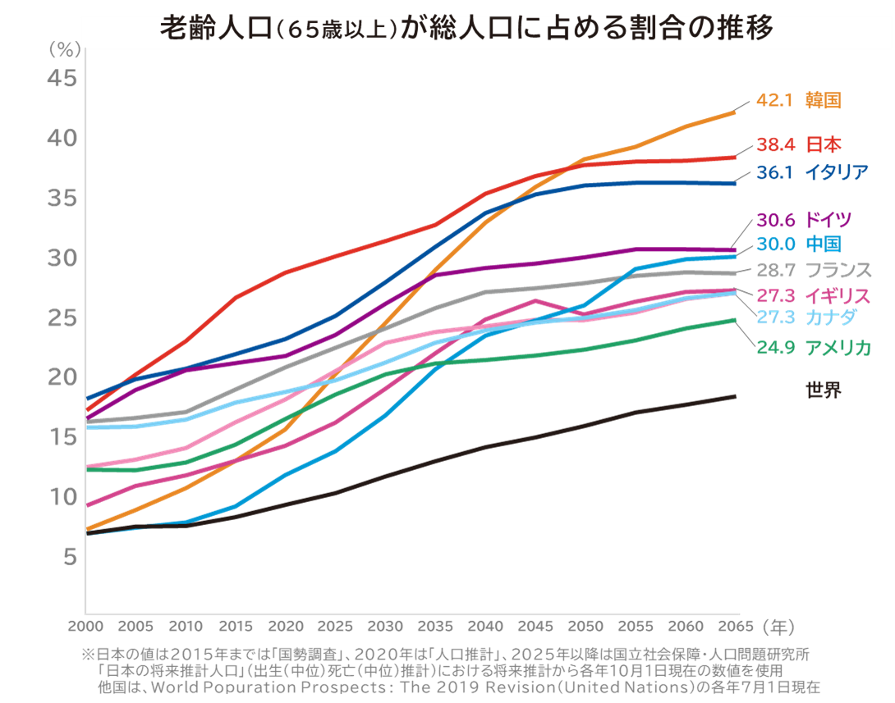
7
私たちが生きる２１世紀の課題 （これからの社会と税金）
3
少子高齢社会の進展
わが国の平均寿命は男81.0歳、女87.1歳（令和7年簡易生命表による）で男女合わせた場合は世界一の長寿国です。
一方では出生数が年々低下している状況があります。
そのため、全人口にしめる高齢者（65歳以上）の割合は世界で最も高くなっています。

Slide 73
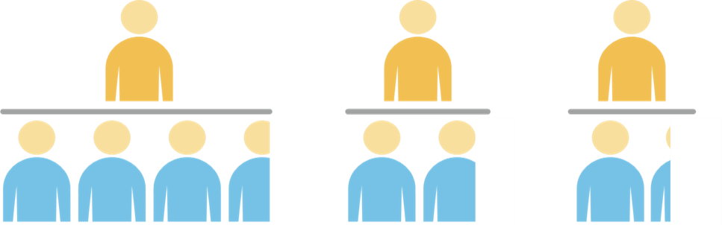
7
私たちが生きる２１世紀の課題 （これからの社会と税金）
目次へ
3
少子高齢社会の進展
老齢人口（65歳以上）に対する働き手（20歳～64歳）の比率
2000年
2038年
2070年
わが国の平均寿命は男81.0歳、女87.1歳（令和7年簡易生命表による）で男女合わせた場合は世界一の長寿国です。
一方では出生数が年々低下している状況があります。
そのため、全人口にしめる高齢者（65歳以上）の割合は世界で最も高くなっています。
3.6人
1.7人
1.3人
（注）国立社会保障・人口問題研究所「日本の将来推計人口（平成29年推計）」による
2000年には、高齢者1人に対して、働き手は約3.6人でしたが、2070年には、高齢者1人に対して、働き手は約1.3人になると予想されており、一人ひとりの負担が重くなります。

Slide 74


8
税の国際比較
1
ふ か か ち ぜい
消費税（付加価値税）の国際比較
日本では平成元年から、消費者に広く公平に負担を求める消費税を導入しました。
これと同じような「付加価値税」は広く世界150以上の国・地域で採用されています。
税率の高い国と低い
国で何が違うのかな？

Slide 75

8
税の国際比較
目次へ
2
社会保障の給付と負担の関係
主要先進国に比べ、日本の社会保障は、社会保障費が増大する一方で、それに見合った負担は確保されておらず、給付と負担がアンバランスとなっていることがわかります。
引き続き、社会保障の持続可能性を高めるため、歳出・歳入両面の改革の取組を続けていくことが必要です。

Slide 76
9
将来に向けて
目次へ
このようにわが国の財政は、将来への課題を抱えています。税金をどのように負担し、どのように使い、これからの日本をどのような国にしていくかは、私たち国民が決定しなければなりません。
納税者として、税金への関心を高め、より正しく理解したいものです。
税を正しく理解し、関心を持つことは、社会の一員として大切なことです。
税について学んだ後に、これからの税金のつかい道や集め方を考えてみましょう。
これからの税金の使いみちや集め方について、自分の意見を考えてみよう。
Q3
政府税制調査会の意見（答申）が以下URLからご覧いただけます。
https://www.cao.go.jp/zei-cho/shimon/5zen27kai_toshin.pdf

Slide 77



10
インターネットで税金のことを調べることができます
税金について、
もっと詳しく知りたい人は、
国税庁ホームページの
「税の学習コーナー」を見てね。
詳しく学ぼう
税の学習コーナー https://www.nta.go.jp/taxes/kids/index.htm （国税庁HP）

Slide 78

10
インターネットで税金のことを調べることができます
福岡県の税金について、
もっと詳しく知りたい人は、
福岡県庁ホームページの
「県税情報」を見てね。
詳しく学ぼう
県税情報 https://www.pref.fukuoka.lg.jp/life/1/7/24/ （福岡県庁HP）

Slide 79

目次へ
編集に協力していただいた先生
編集・発行
◎
◎
福岡県教育庁教育振興部義務教育課
指導主事
長家 聡
福岡県租税教育
推進協議会
須恵町立須恵中学校
主幹教諭
奥村公輔
行橋市立仲津中学校
教諭
毛利拓也
（注）所属の肩書きは、令和8年5月時のものです。

